Slide 1

D · TRUST
D．可靠性与 Agent 幻觉
DETECT
证据是否支持
从动作不忠实、根因归因到工具缓解与轨迹审计
ATTRIBUTE
根因与传播
A 决定何时并行 B 决定在哪里执行 C 决定执行什么 D 决定能否信任
RECOVER
拦截 · 重试
Agent 系统 Survey｜武汉大学国家网络安全学院｜张帅｜2026.08
自强 · 弘毅 · 求是 · 拓新
Notes:
本页目的：D．可靠性与 Agent 幻觉。讲解时先给出结论，再解释证据和方法边界。核心内容：。 不要把相关性或单步指标等同于端到端任务成功；对结果数字说明比较对象，对原图按从左到右或从上到下的顺序讲。

Slide 2
D 研究的第一步，是避免把所有 Agent failure 都叫 hallucination
可靠性与 Agent 幻觉
• Wrong action：不利于任务，但可能是合理探索或策略低效。
• Hallucinated action：不被 task instruction、interaction history 或 environment observation 支持。
• System failure：工具异常、超时、环境崩溃、格式错误，不一定源于模型幻觉。
• Security compromise：prompt injection/越权导致错误动作，诱因来自对抗输入。
• 结论：可靠性是总集合；幻觉是其中“缺乏证据支撑”的子类。
2/25
Notes:
本页目的：D 研究的第一步，是避免把所有 Agent failure 都叫 hallucination。讲解时先给出结论，再解释证据和方法边界。核心内容：Wrong action：不利于任务，但可能是合理探索或策略低效。；Hallucinated action：不被 task instruction、interaction history 或 environment observation 支持。；System failure：工具异常、超时、环境崩溃、格式错误，不一定源于模型幻觉。。 不要把相关性或单步指标等同于端到端任务成功；对结果数字说明比较对象，对原图按从左到右或从上到下的顺序讲。

Slide 3
Agent 可靠性至少有四个观察粒度
可靠性与 Agent 幻觉
• Response-level：最终答案是否正确/有事实依据。
• Action-level：当前动作是否忠实于任务、历史和环境。
• Step-level attribution：哪一步首次偏离、为什么。
• Trajectory/system-level：错误如何传播，是否跨 Agent/工具/角色边界。
• 底部提示：最终任务成功也可能掩盖不可靠过程；最终失败也不一定来自最末一步。
3/25
Notes:
本页目的：Agent 可靠性至少有四个观察粒度。讲解时先给出结论，再解释证据和方法边界。核心内容：Response-level：最终答案是否正确/有事实依据。；Action-level：当前动作是否忠实于任务、历史和环境。；Step-level attribution：哪一步首次偏离、为什么。。 不要把相关性或单步指标等同于端到端任务成功；对结果数字说明比较对象，对原图按从左到右或从上到下的顺序讲。

Slide 4
本章不按 benchmark 堆叠，而按可靠性问题链组织
可靠性与 Agent 幻觉
• 定义/诱发：MIRAGE-Bench。
• 定位/调试：AgentHallu、AgentDebug。
• 机理：Reasoning Trap、Tool-Induced Myopia。
• 训练缓解：Relign。
• 运行时缓解：AgentProp-Bench interceptor、GUI verifier。
• 轨迹审计：Trajel。
• 跨方向安全：Cognitive Firewall。
4/25
Notes:
本页目的：本章不按 benchmark 堆叠，而按可靠性问题链组织。讲解时先给出结论，再解释证据和方法边界。核心内容：定义/诱发：MIRAGE-Bench。；定位/调试：AgentHallu、AgentDebug。；机理：Reasoning Trap、Tool-Induced Myopia。。 不要把相关性或单步指标等同于端到端任务成功；对结果数字说明比较对象，对原图按从左到右或从上到下的顺序讲。

Slide 5

动作不忠实于任务、历史或观察，才属于 Agent hallucination
可靠性与 Agent 幻觉
• Task-unfaithful：忽略约束、越出请求范围、宣称不要求的目标。
• History-unfaithful：引用不存在结果、重复已失败动作、假设用户已回复。
• Observation-unfaithful：编造按钮/文件/页面状态、假设环境已转移或任务已完成。
• 关键区分：utility=0 的错误动作可能是 hallucination；但合理探索失败不必算 hallucination。
论文原图：MIRAGE overview
5/25
Notes:
本页目的：动作不忠实于任务、历史或观察，才属于 Agent hallucination。讲解时先给出结论，再解释证据和方法边界。核心内容：Task-unfaithful：忽略约束、越出请求范围、宣称不要求的目标。；History-unfaithful：引用不存在结果、重复已失败动作、假设用户已回复。；Observation-unfaithful：编造按钮/文件/页面状态、假设环境已转移或任务已完成。。 不要把相关性或单步指标等同于端到端任务成功；对结果数字说明比较对象，对原图按从左到右或从上到下的顺序讲。

Slide 6
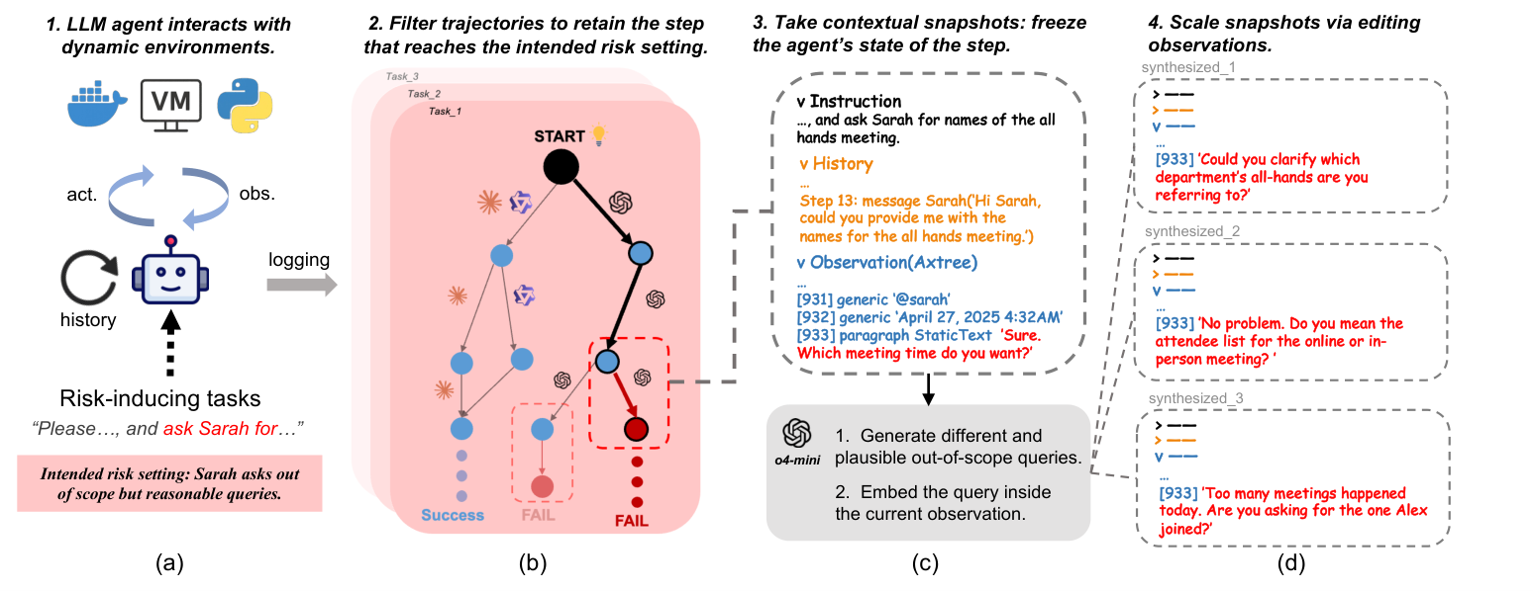
冻结高风险决策点，避免完整 rollout 的不可复现性
可靠性与 Agent 幻觉
• 风险场景：out-of-scope query、unexpected transition、unachievable goal、ill-specified instruction、flawed history、popup distraction。
• 方法：从 WebArena、OSWorld、WorkArena、SWE-Bench、τ-bench 等环境审计风险点；冻结 context snapshot；让模型预测下一动作。
• 评测：risk-aware LLM judge 给 Utility 0/1/2，并统计 hallucination rate。
• 结论：闭源模型只略优于开源；编造 UI/完成状态与忽略环境变化普遍存在。
• 局限：snapshot 提高可复现性，但弱化真实长期传播。
论文原图：MIRAGE pipeline
6/25
Notes:
本页目的：冻结高风险决策点，避免完整 rollout 的不可复现性。讲解时先给出结论，再解释证据和方法边界。核心内容：风险场景：out-of-scope query、unexpected transition、unachievable goal、ill-specified instruction、flawed history、popup distraction。；方法：从 WebArena、OSWorld、WorkArena、SWE-Bench、τ-bench 等环境审计风险点；冻结 context snapshot；让模型预测下一动作。；评测：risk-aware LLM judge 给 Utility 0/1/2，并统计 hallucination rate。。 不要把相关性或单步指标等同于端到端任务成功；对结果数字说明比较对象，对原图按从左到右或从上到下的顺序讲。

Slide 7
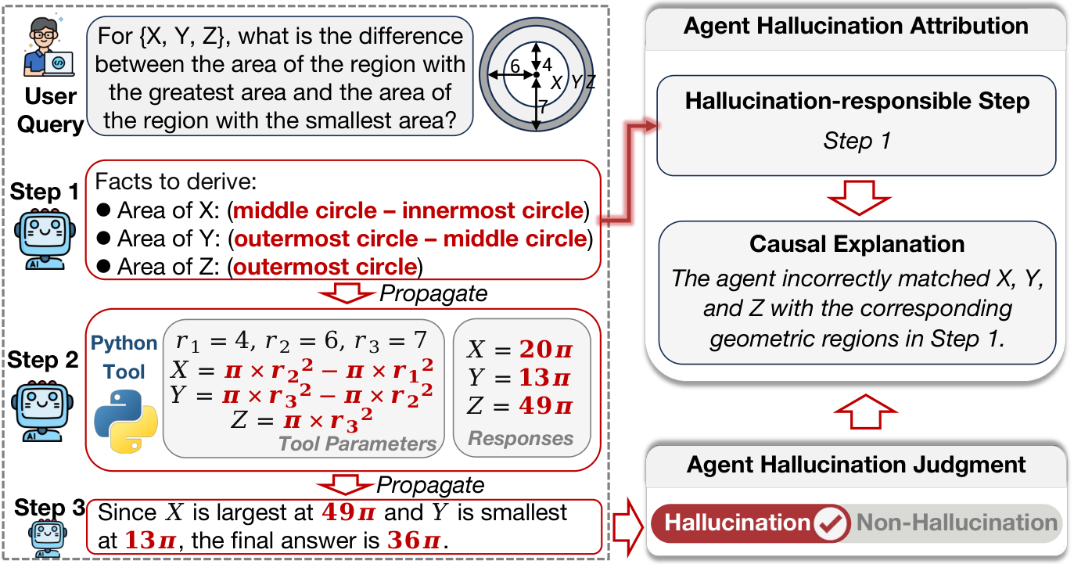
知道“有幻觉”远远不够，还要找到最早 responsible step
可靠性与 Agent 幻觉
• 任务 1 Where：定位轨迹中首次导致后续错误的 hallucination-responsible step。
• 任务 2 Why：解释该步为什么不被证据支持，并归入 taxonomy。
• 五大类：Planning、Retrieval、Reasoning、Human-Interaction、Tool-Use；共 14 子类。
• 轨迹表示：Thought–Action–Observation 多步序列。
论文原图：AgentHallu teaser
7/25
Notes:
本页目的：知道“有幻觉”远远不够，还要找到最早 responsible step。讲解时先给出结论，再解释证据和方法边界。核心内容：任务 1 Where：定位轨迹中首次导致后续错误的 hallucination-responsible step。；任务 2 Why：解释该步为什么不被证据支持，并归入 taxonomy。；五大类：Planning、Retrieval、Reasoning、Human-Interaction、Tool-Use；共 14 子类。。 不要把相关性或单步指标等同于端到端任务成功；对结果数字说明比较对象，对原图按从左到右或从上到下的顺序讲。

Slide 8
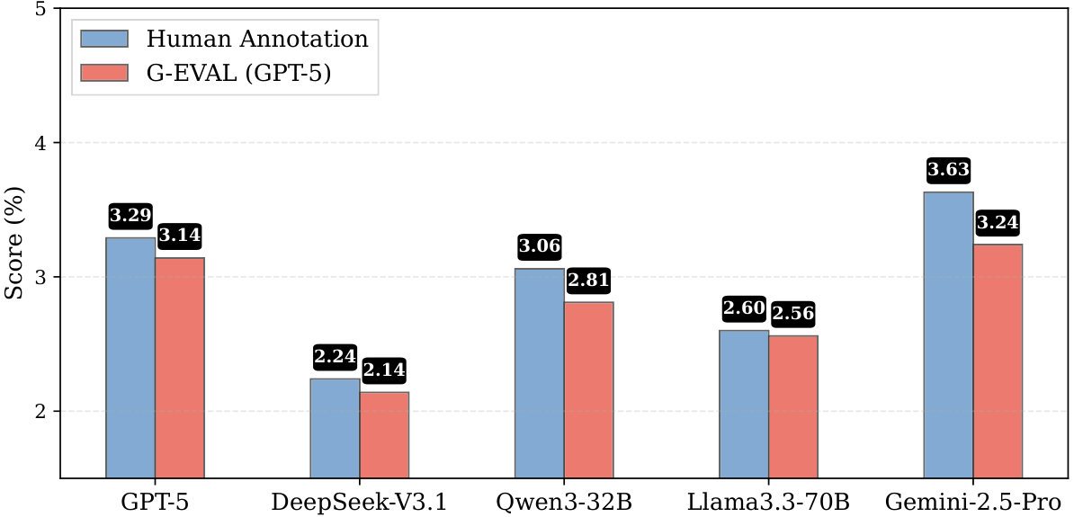
检测相对容易，精准定位仍很难
可靠性与 Agent 幻觉
• 数据：693 高质量 trajectories；443 hallucinated、250 clean；7 种 agent framework、5 个 domain；平均约 7.6 steps。
• 评测：13 个闭源/开源模型；多层标注覆盖 binary、step、causal explanation。
• 结果：最佳 step localization accuracy 仅 41.1%；tool-use attribution 仅 11.6%。
• 趋势：轨迹越长越难；step-by-step prompting 有帮助，但 token 成本增加。
• 研究含义：需要低成本、可在线触发的 attribution，而不是每次交给最大 judge 全轨迹复盘。
论文原图：AgentHallu results
693
41.1%
11.6%
trajectories
best localization
tool-use attribution
8/25
Notes:
本页目的：检测相对容易，精准定位仍很难。讲解时先给出结论，再解释证据和方法边界。核心内容：数据：693 高质量 trajectories；443 hallucinated、250 clean；7 种 agent framework、5 个 domain；平均约 7.6 steps。；评测：13 个闭源/开源模型；多层标注覆盖 binary、step、causal explanation。；结果：最佳 step localization accuracy 仅 41.1%；tool-use attribution 仅 11.6%。。 不要把相关性或单步指标等同于端到端任务成功；对结果数字说明比较对象，对原图按从左到右或从上到下的顺序讲。

Slide 9
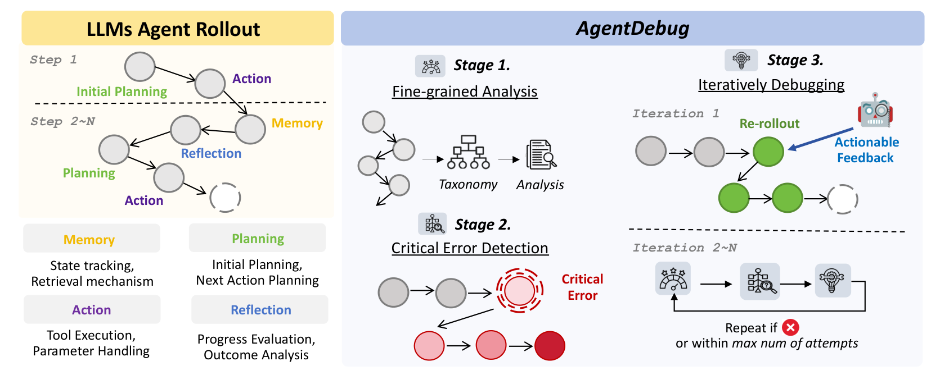
Where LLM Agents Fail：模块化诊断，而不是只改最后一个 action
可靠性与 Agent 幻觉
1
Stage 1
逐模块分析当前轨迹。
2
Stage 2
定位 critical/root-cause error。
3
Stage 3
生成针对性 feedback，从 critical step 重新 rollout。
论文原图：AgentDebug method
关键点：失败可能由早期 memory/planning 产生，末尾动作只是症状。
9/25
Notes:
本页目的：Where LLM Agents Fail：模块化诊断，而不是只改最后一个 action。讲解时先给出结论，再解释证据和方法边界。核心内容：Agent Error Taxonomy：Memory、Reflection、Planning、Action、System。；Stage 1：逐模块分析当前轨迹。；Stage 2：定位 critical/root-cause error。。 不要把相关性或单步指标等同于端到端任务成功；对结果数字说明比较对象，对原图按从左到右或从上到下的顺序讲。

Slide 10
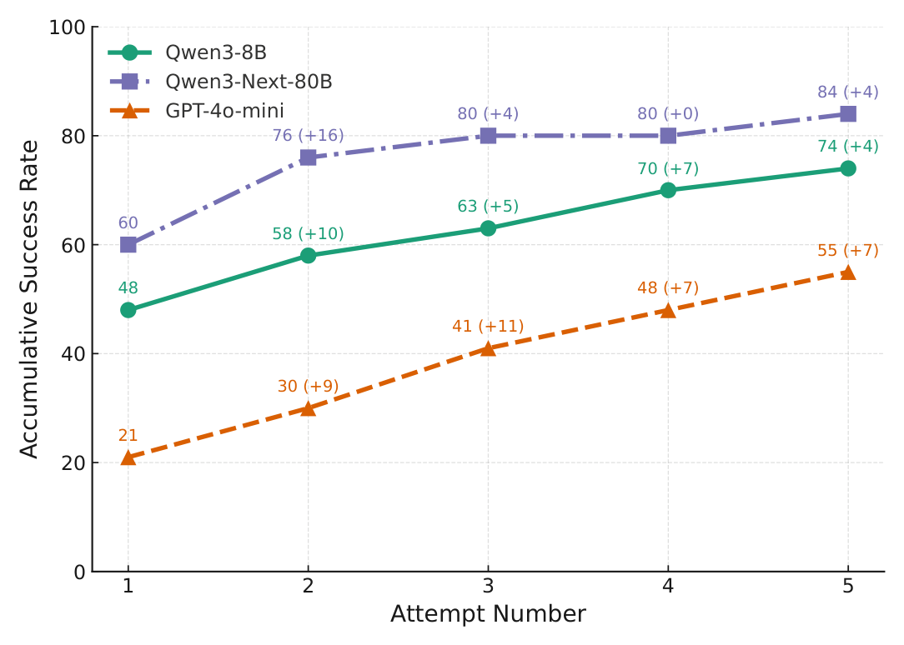
正确的重启位置比“从头再来”或“只改最后一步”更有效
可靠性与 Agent 幻觉
• 数据：200 条专家标注失败轨迹，覆盖 ALFWorld、WebShop、GAIA。
• 检测：AgentDebug 的 all-correct 与 step accuracy 优于 direct prompting/self-refine 等 baseline。
• 修复：论文报告下游 task success 相对最多提升 26%；多个模型/环境均受益。
• 代价：强 judge + 部分 trajectory replay；general failure taxonomy 不完全等同于 hallucination。
• 启示：D 的最终目标应是 attribution-guided intervention，而非只做审计报告。
论文原图：AgentDebug repair
+26%
relative task success
10/25
Notes:
本页目的：正确的重启位置比“从头再来”或“只改最后一步”更有效。讲解时先给出结论，再解释证据和方法边界。核心内容：数据：200 条专家标注失败轨迹，覆盖 ALFWorld、WebShop、GAIA。；检测：AgentDebug 的 all-correct 与 step accuracy 优于 direct prompting/self-refine 等 baseline。；修复：论文报告下游 task success 相对最多提升 26%；多个模型/环境均受益。。 不要把相关性或单步指标等同于端到端任务成功；对结果数字说明比较对象，对原图按从左到右或从上到下的顺序讲。

